Slide 1


Система работы МБДОУ № 21 «Гвоздика»
по обучению дошкольников
правилам дорожного движения и
предупреждению детского
дорожно-транспортного травматизма
Автор: Ионина Любовь Михайловна
воспитатель, высшая кв. категория

Slide 2
Цель работы: создание в ДОУ условий, оптимально обеспечивающих процесс обучения дошкольников правилам дорожного движения и формирование у них необходимых умений и навыков адекватно действовать в чрезвычайных ситуациях, выработке положительных, устойчивых привычек безопасного поведения на улицах и дорогах.
Цель работы: создание в ДОУ условий, оптимально обеспечивающих процесс обучения дошкольников правилам дорожного движения и формирование у них необходимых умений и навыков адекватно действовать в чрезвычайных ситуациях, выработке положительных, устойчивых привычек безопасного поведения на улицах и дорогах.
Задачи:
Создать в педагогическом коллективе атмосферу значимости по проблеме «Предупреждение детского дорожно-транспортного травматизма».
Повысить уровень профессиональной компетентности педагогов.
Формировать у детей практические навыки поведения в различных ситуациях дорожного и железнодорожного движения и соответствующую модель поведения.
Задачи:
Создать в педагогическом коллективе атмосферу значимости по проблеме «Предупреждение детского дорожно-транспортного травматизма».
Повысить уровень профессиональной компетентности педагогов.
Формировать у детей практические навыки поведения в различных ситуациях дорожного и железнодорожного движения и соответствующую модель поведения.
Активизировать внимание родительской общественности к решению задач по обучению детей дорожной азбуке.
Организовать и периодически обновлять предметно – развивающую среду в ДОУ по проблеме.
Привлечь к взаимодействию органы образования, здравоохранения, ГИБДД.

Slide 3
Принципы организации образовательного процесса:
Последовательности – любая новая ступень в обучении
ребёнка опирается на уже освоенное в предыдущем.
Наглядности – дети должны сами все увидеть, услышать, потрогать и тем самым реализовать стремление к познанию.
Деятельности – включение ребёнка в игровую, познавательную, поисковую деятельность с целью стимулирования активной жизненной позиции.
Интеграции – интегративность всех видов детской деятельности, реализующихся в образовательном процессе.
Дифференцированного подхода – решаются задачи эффективной педагогической помощи детям в совершенствовании их личности, способствует созданию специальных педагогических ситуаций, помогающих раскрыть психофизические, личностные способности и возможности воспитанников.
Возрастной адресованности – одно и то же содержание используется для работы в разных группах с усложнением соответствующим возрастным особенностям детей.
Преемственности взаимодействия с ребёнком в условиях дошкольного учреждения и семьи – ничто не убеждает лучше примера родителей.

Slide 4
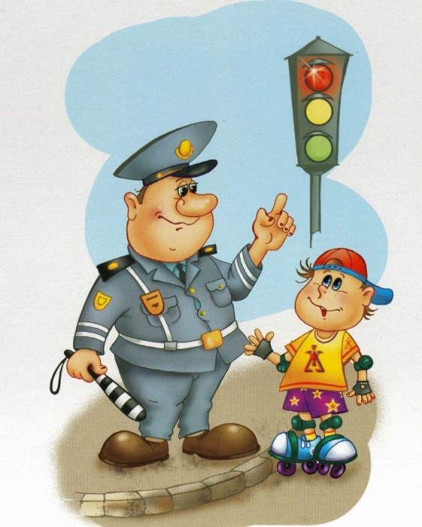
Три аспекта взаимодействия ребенка с транспортной системой города
Ребенок-пешеход
Ребенок пассажир городского транспорта
Ребенок водитель детских транспортных средств (велосипед, самокат, снегокат)

Slide 5
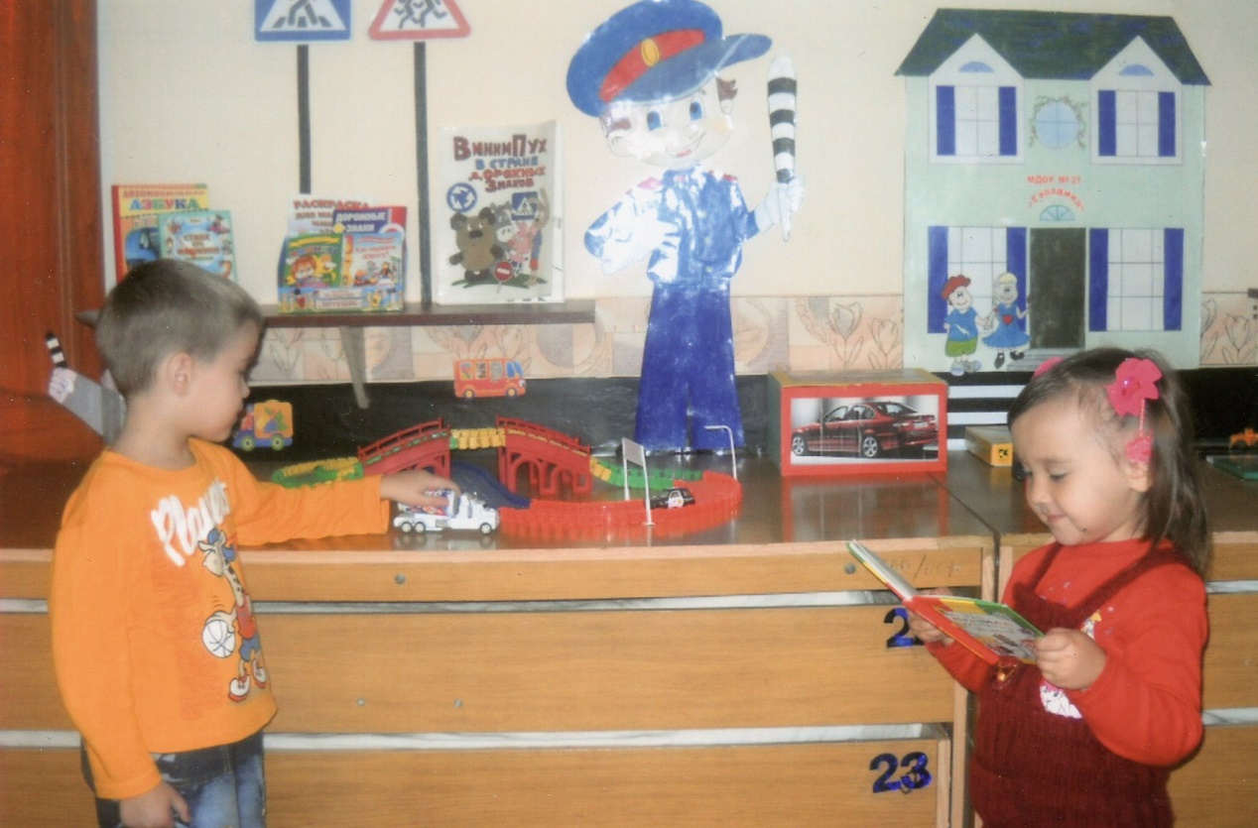
Методы и технологии, применяемые с детьми:
Интерактивный метод обучения.
Моделирование опасных и безопасных дорожных ситуаций.
Личностно-ориентированная технология.
Технология игрового обучения.
Метод наблюдения и беседы.

Slide 6
Формы работы с детьми по ПДД
Формы роботы с детьми по ПДД
Досуги, праздники , развлечения
Рассматривание дидактических картинок и иллюстраций
Беседы и разговоры по ПДД
Наблюдения за транспортом и пешеходами
Целевые прогулки к светофору, перекрестку и остановке
Рассказы воспитателя, чтение худ.литературы
Различные виды игр
Различные виды ИЗО деятельности

Slide 7
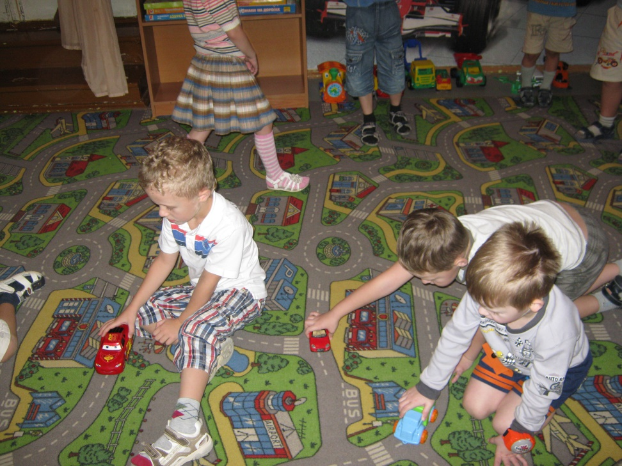
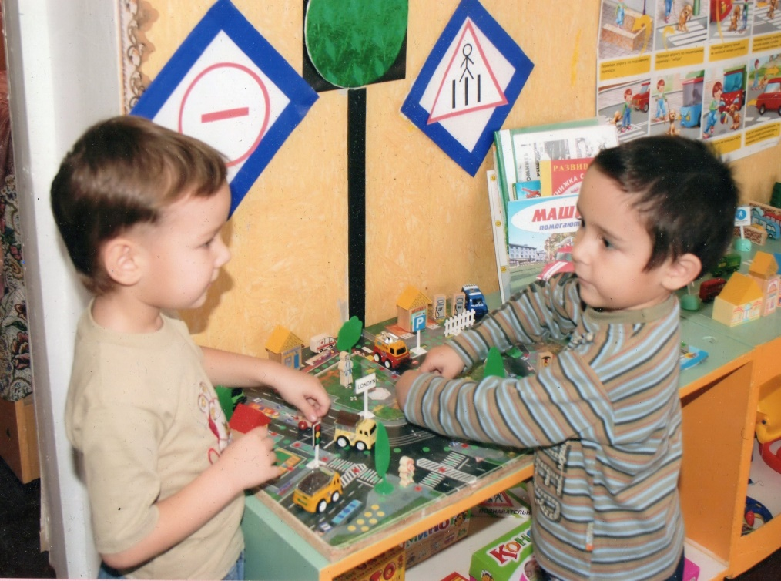
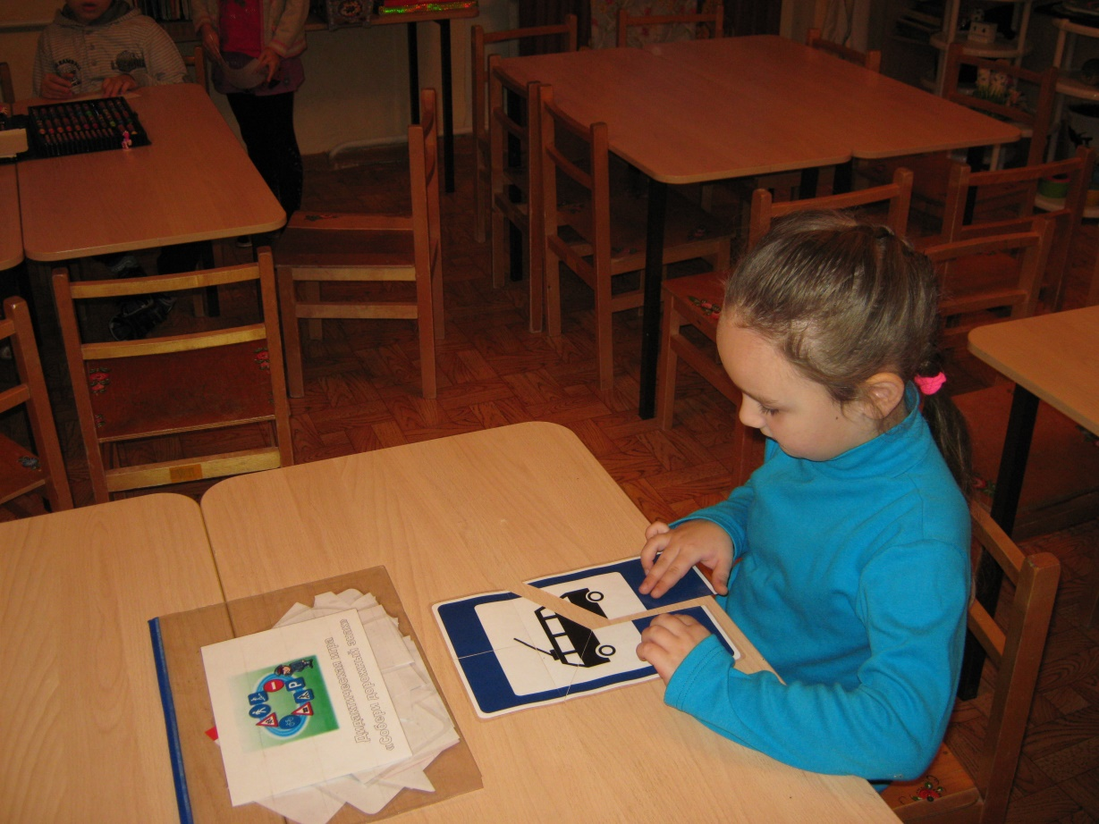
Игровая деятельность

Slide 8
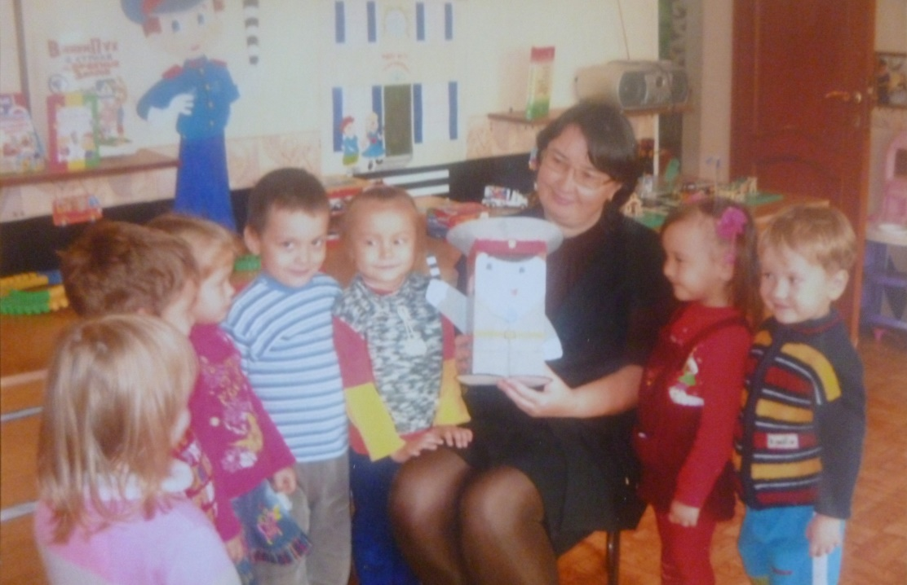
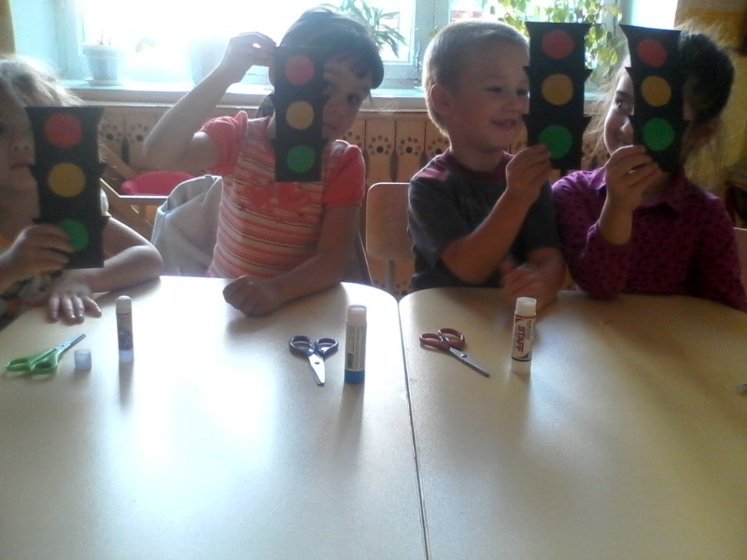
Организованная образовательная деятельность

Slide 9
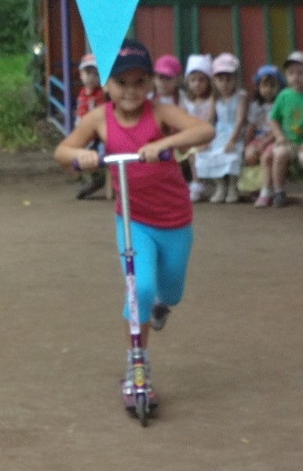
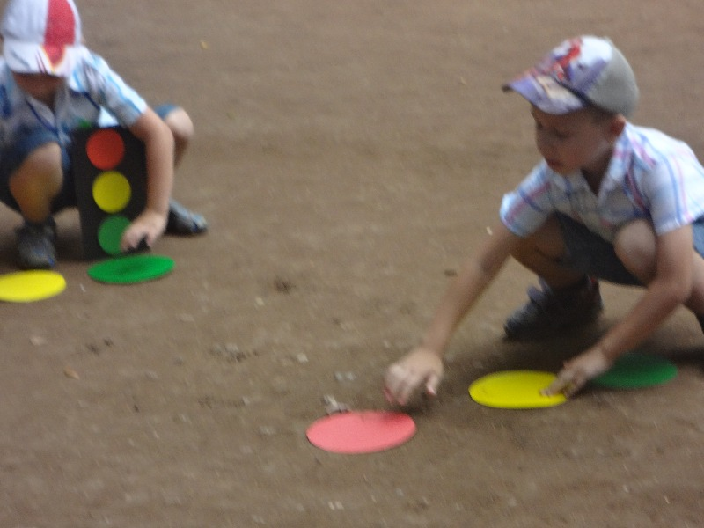
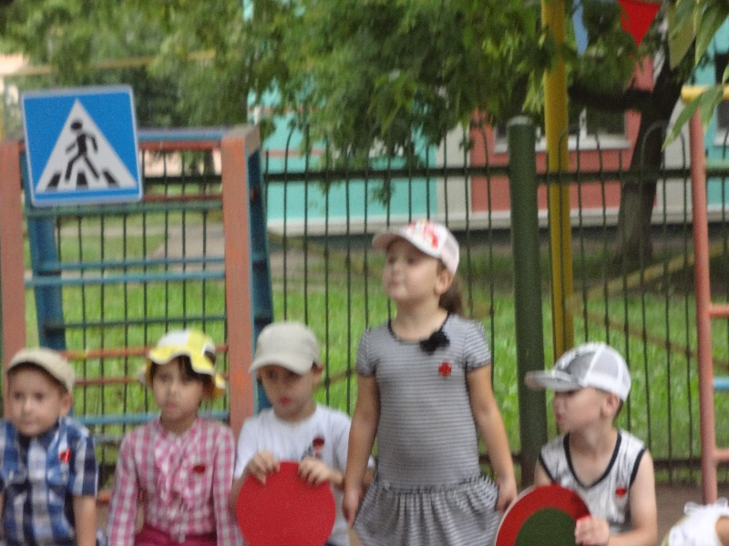
Праздники и развлечения

Slide 10
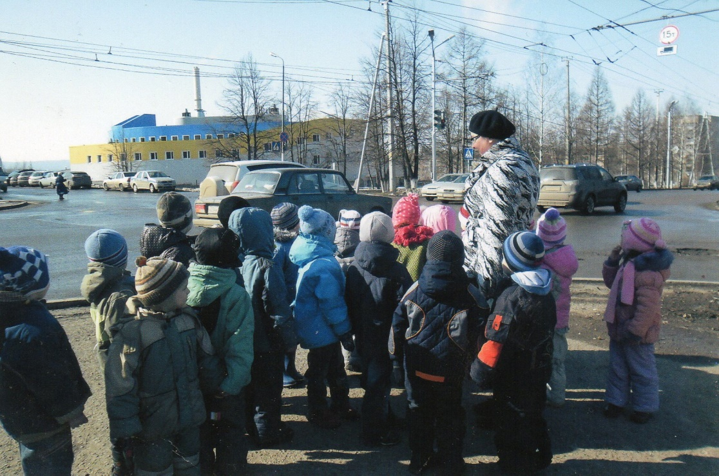
Целевые прогулки и экскурсии

Slide 11
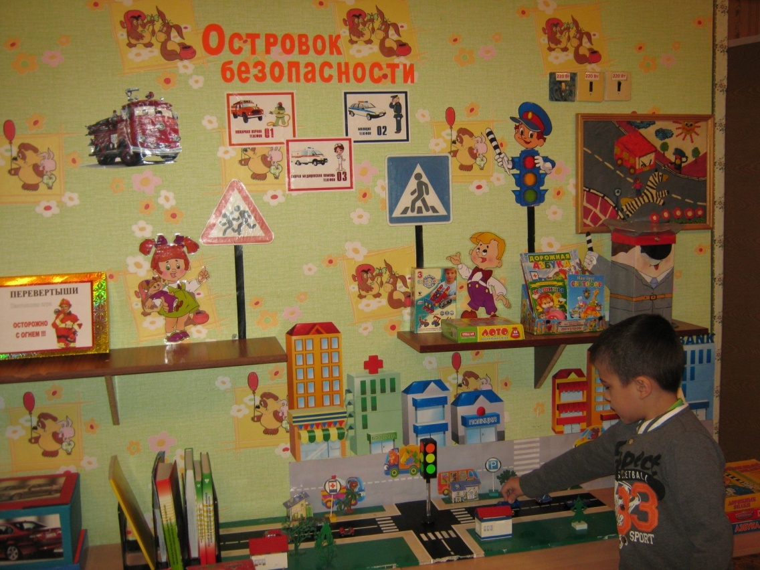
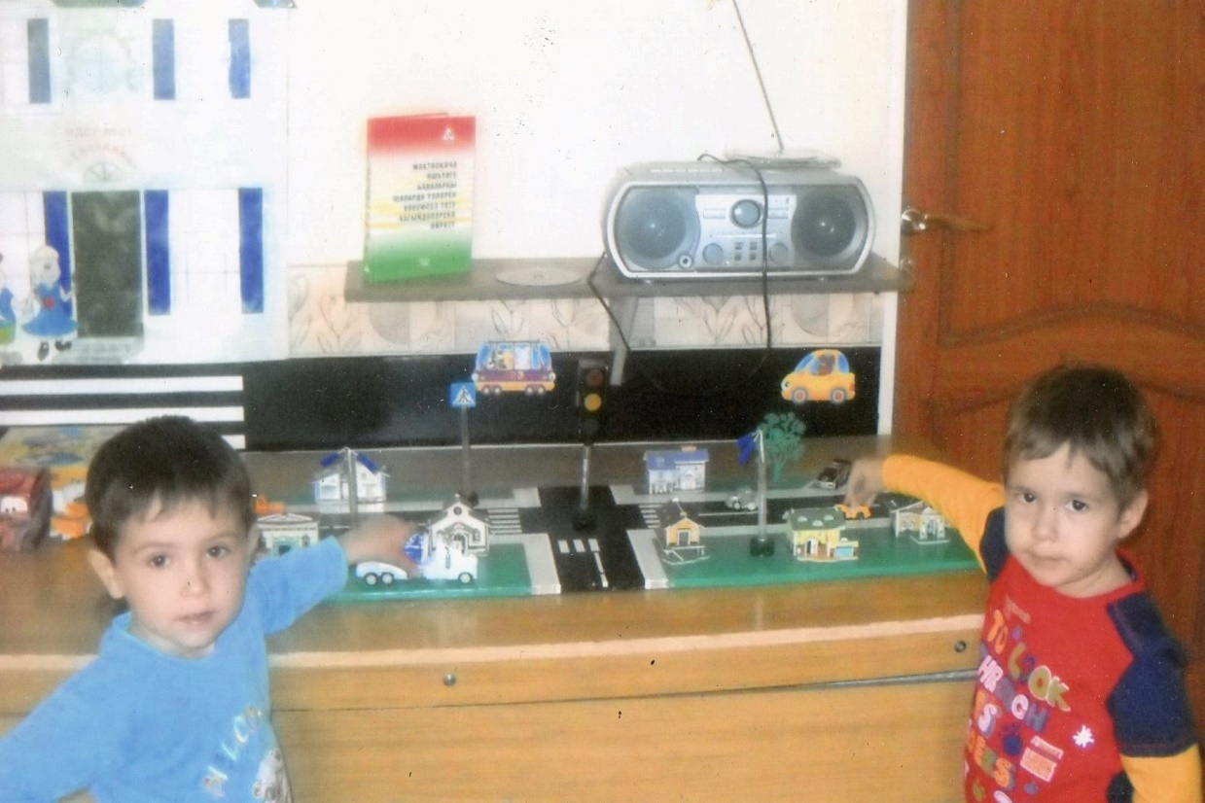
Предметно-развивающая среда в группах

Slide 12
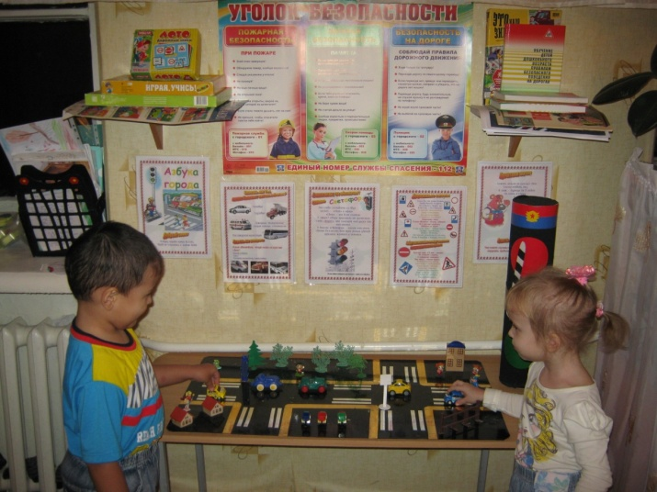
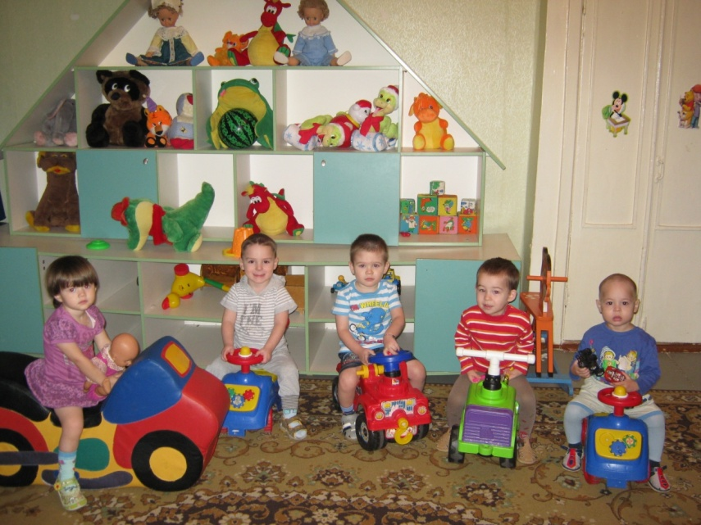
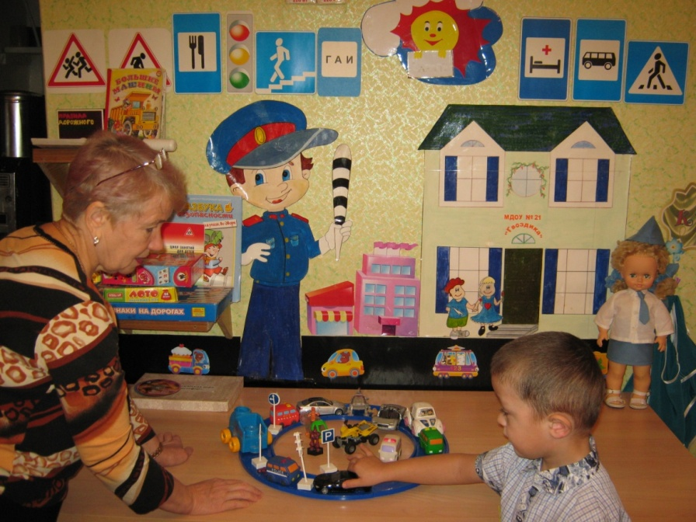
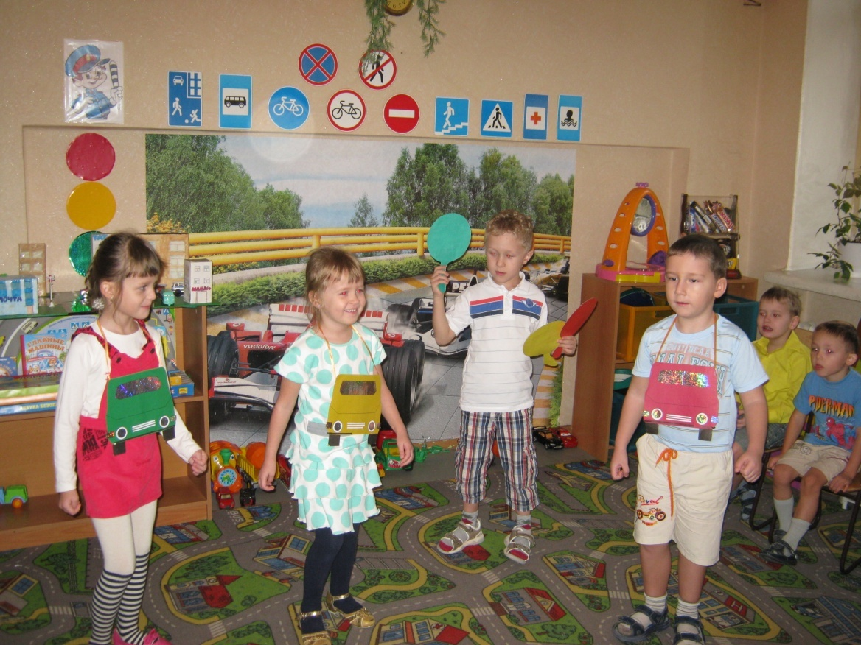

Slide 13
Методы активации родителей
Обсуждение разных точек зрения по профилактике детского травматизма
Решение проблемных задач в воспитании и формировании навыков безопасного поведения
Ролевое проигрывание ситуаций.
Тренинговые игровые упражнения и задания.
Анализ родителями и педагогами поведения ребенка на улице
Обращение к опыту родителей
Привлечение к активной деятельности

Slide 14
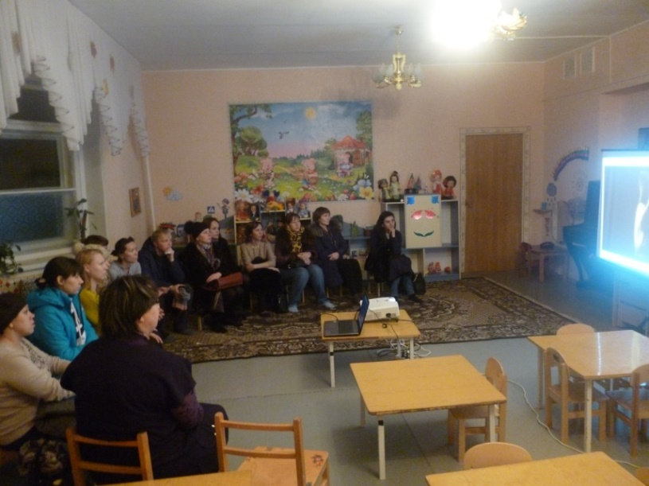
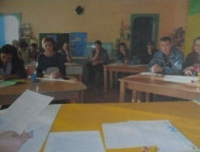
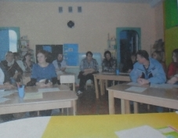
Родительские собрания, консультации, семинары

Slide 15
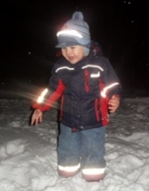
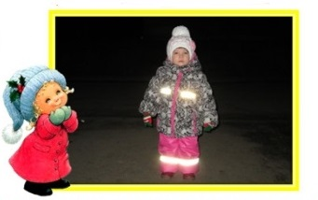
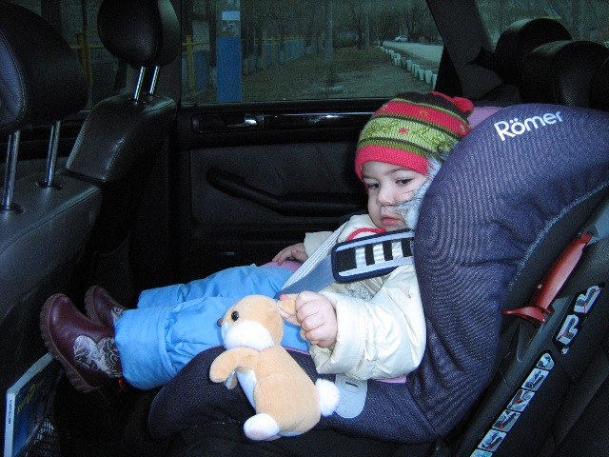
Совместные акции

Slide 16
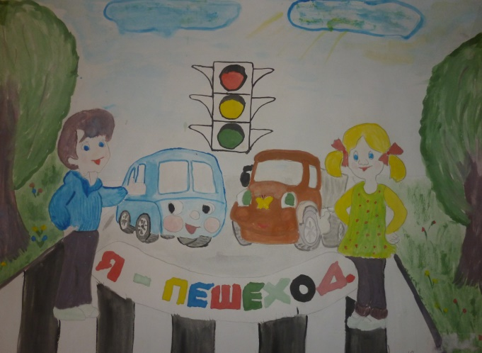
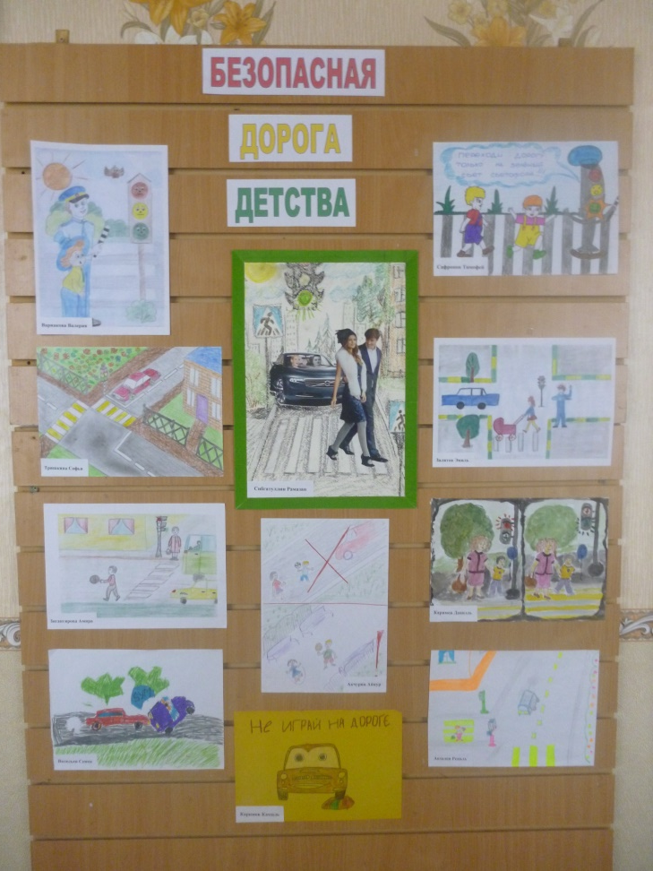
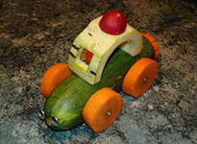
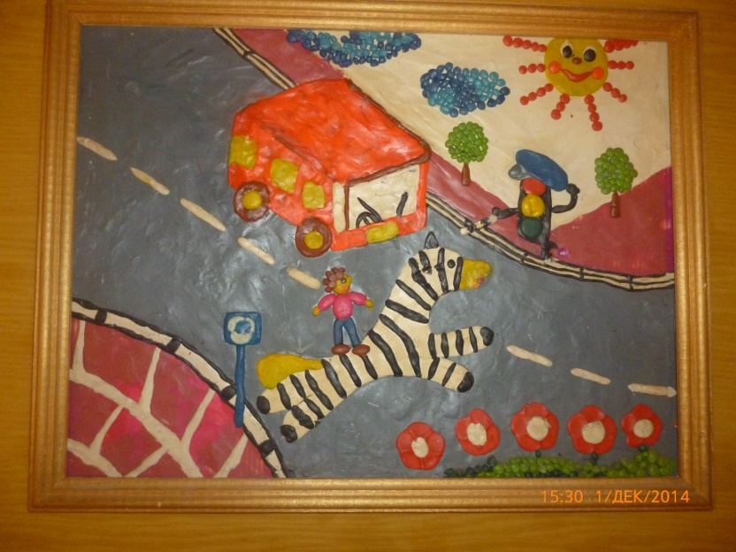
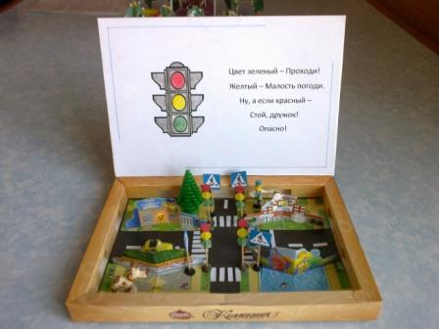
Совместное творчество родителей и детей

Slide 17


